Slide 1
8장 딥러닝 (8.2~8.6; 268p~289p)
180426 이상헌

Slide 2
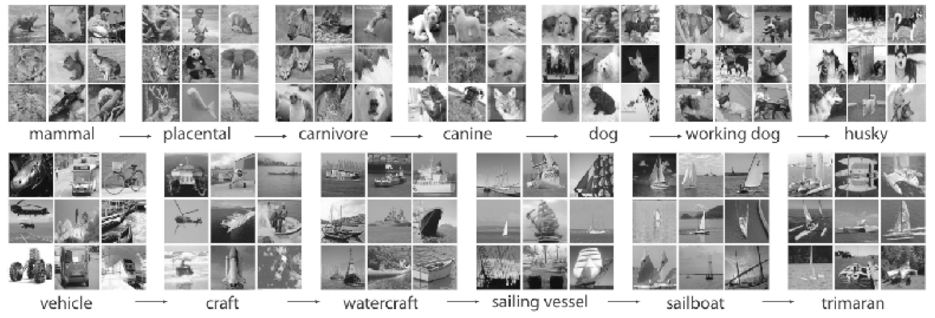
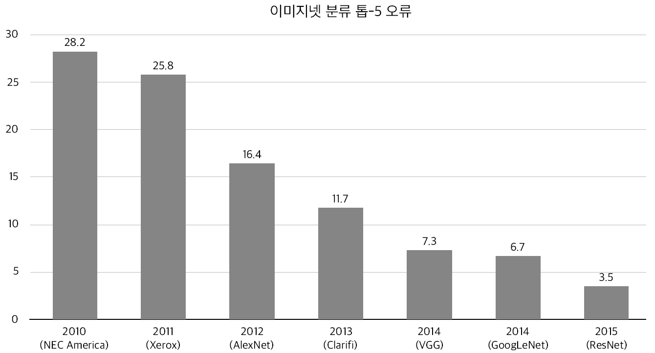
ILSVRC ImageNet Large Scale Visual Recognition challenge
ImageNet
100만장
1000개 class
2012 부터
Deep learning

Slide 3
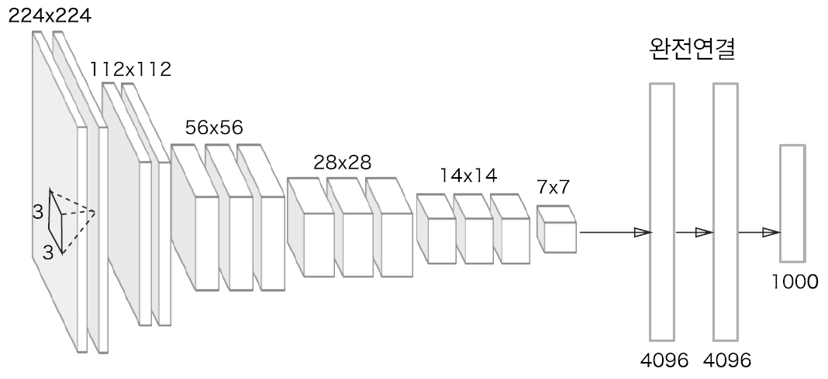
VGG (Visual Geometry Group)
VGG16 – 16층
VGG19 – 19층
3 X 3 필터의 합성곱 계층
구성이 간단하여 많이 사용됨
전이 학습(transfer learning) 사용
Notes:
VGG16

Slide 4
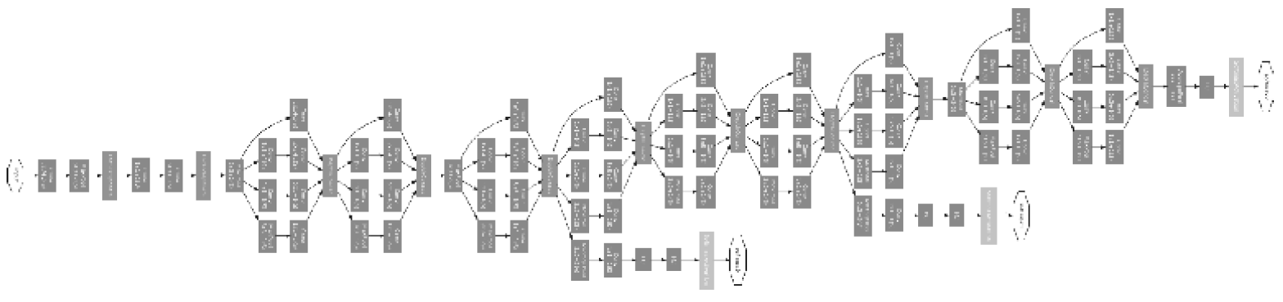
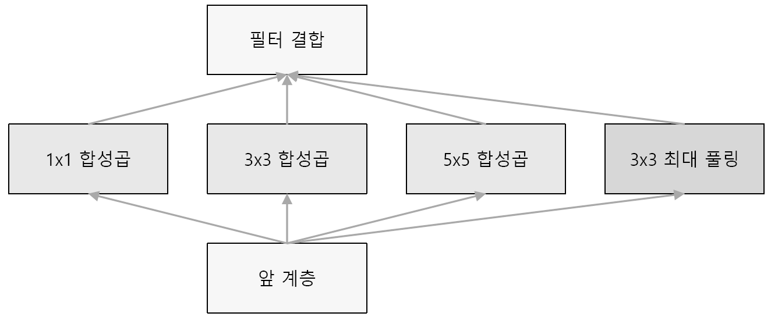
GoogLeNet
*인셉션 구조
채널 쪽으로 크기를 줄임
매개변수 제거, 고속 처리 기여
Notes:
인셉션 구조

Slide 5
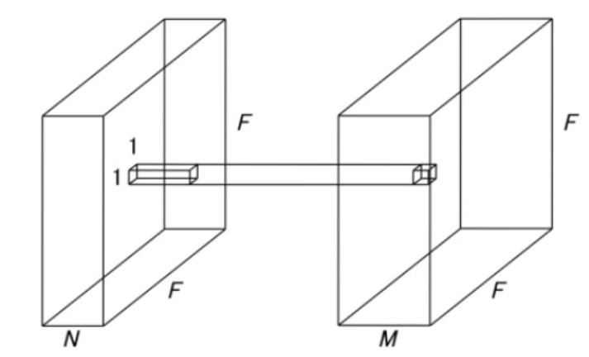
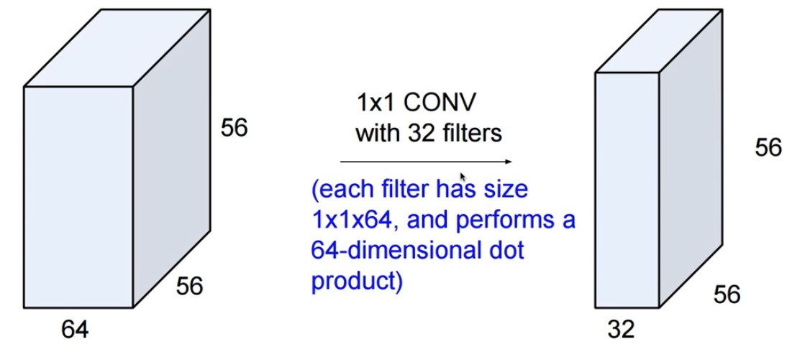
1*1 Convolution
공간 방향의 convolution은 실시하지 않고, 채널 방향에만 convolution
Feature map 의 차원을 늘리거나 줄일 때 이용
Notes:
공간 방향의 convolution은 실시하지 않고, 채널 방향에만 convolution

Slide 6
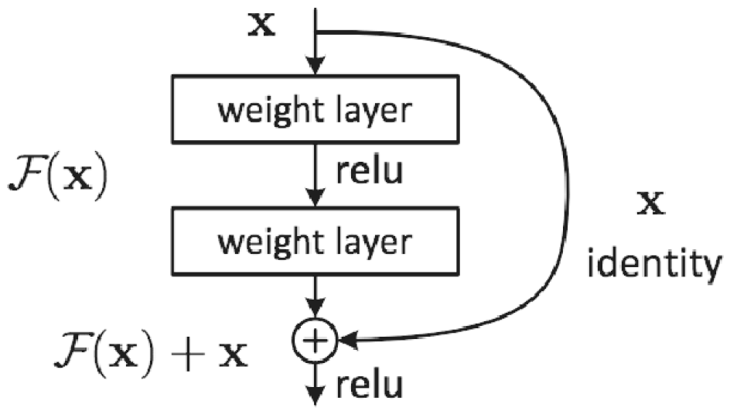
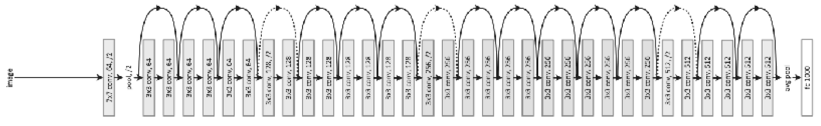
ResNet (Residual Network)
*skip connection
역전파 때 신호 감쇠를 막아줌

Slide 7
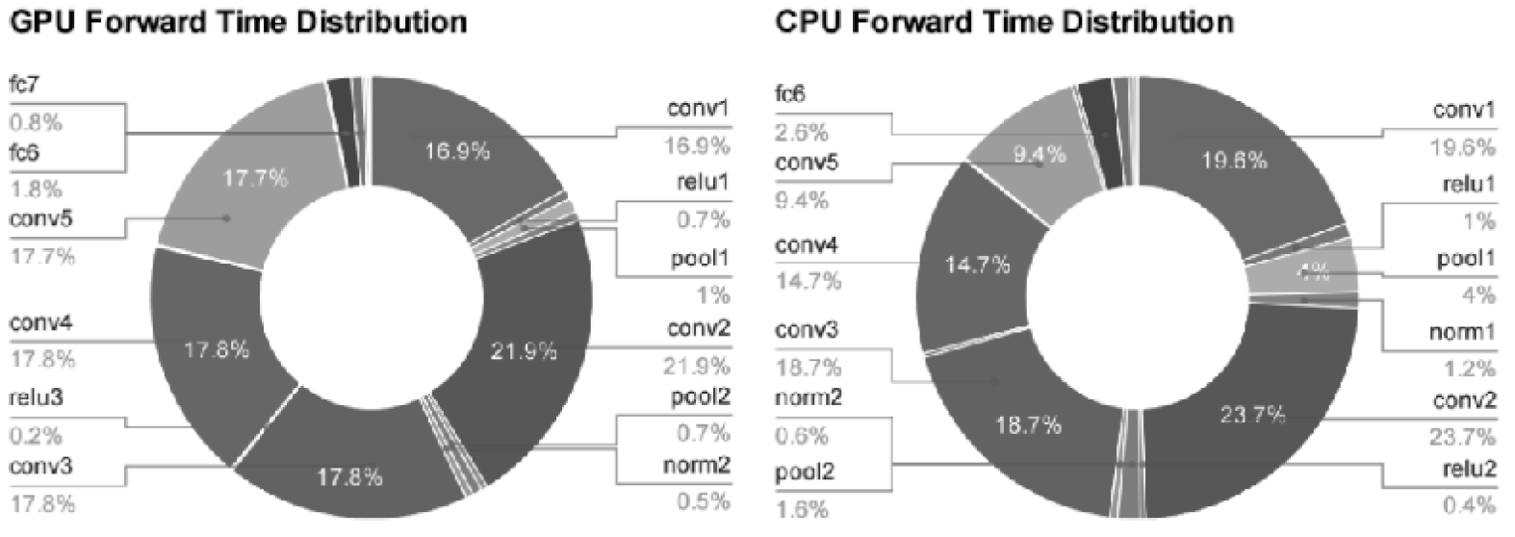
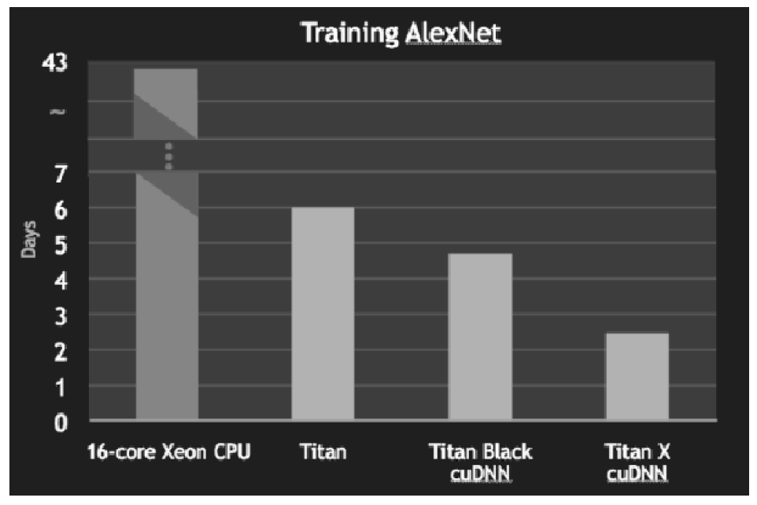
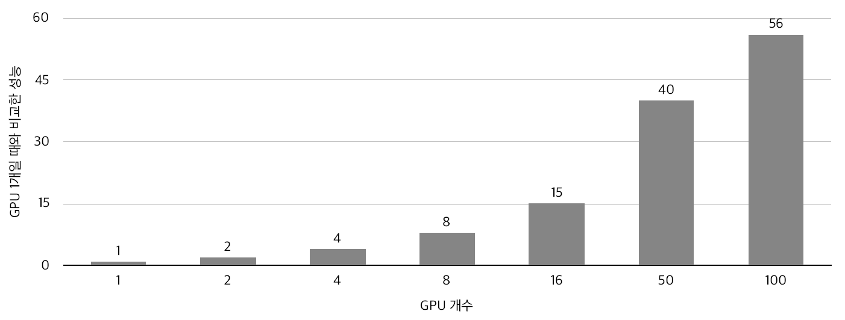
딥러닝 고속화
합성곱 계층
(큰 matrix 내적)
GPU : 95%
CPU : 89%
*텐서플로 분산 학습 성능
엔디비아 CUDA (GPU 계산 개발환경); cuDNN (GPU library)
Notes:
엔디비아 CUDA (GPU 계산 개발환경) cuDNN (GPU library)

Slide 8
연산 정밀도와 비트 줄이기
메모리용량 : 가중치 매개변수, 중간 데이터양
버스 대역폭 : GPU (CPU) 의 버스에 흐르는 데이터양
네트워크로 주고받는 데이터의 비트수를 줄여야 함
64비트 배정밀도 (double-precision)
32비트 단정밀도 (single-precision)
16비트 반정밀도 (half-precision)
계산 오차는 늘어나지만 딥러닝 학습에 지장없음
2016년 GPU Pascal 아키텍쳐는 half-precision 지원
이전 세대보다 2배 빨라짐
AMD GPU VEGA, PS4 pro, 아이폰7 A10 퓨전칩 GPU 도 지원
Binarized Neural Networks : 가중치와 중간데이터를 1bit로

Slide 9
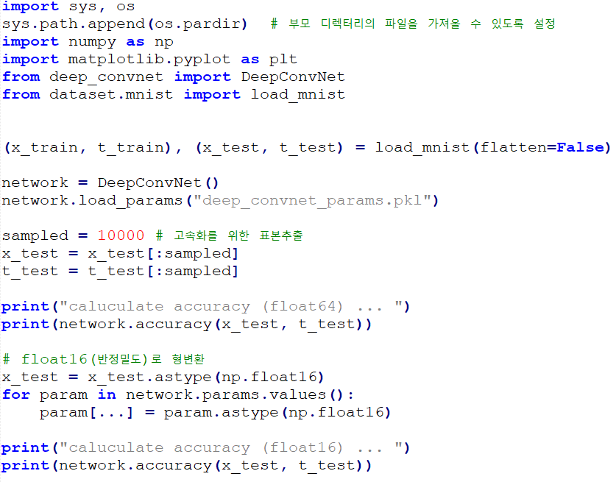
Numpy float16

Slide 10
딥러닝의 활용
이미지/음성/자연어
Computer vision
Pattern recognition
컴퓨터 게임, 로봇, 자율주행차
소리
미술
헬스케어, 금융서비스

Slide 11
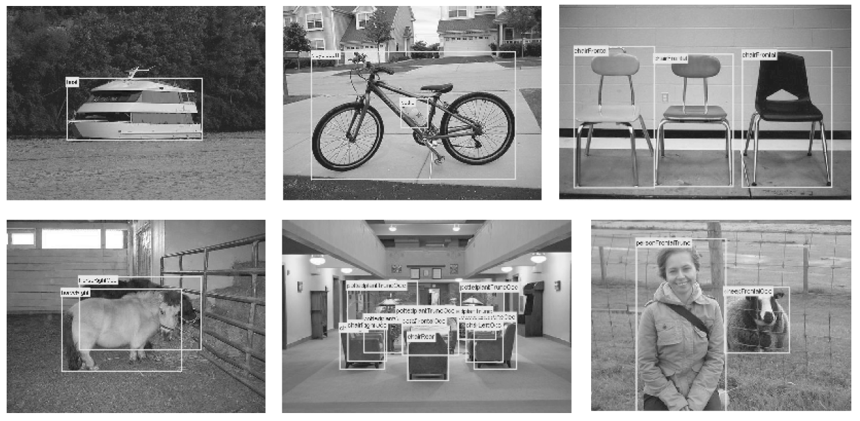
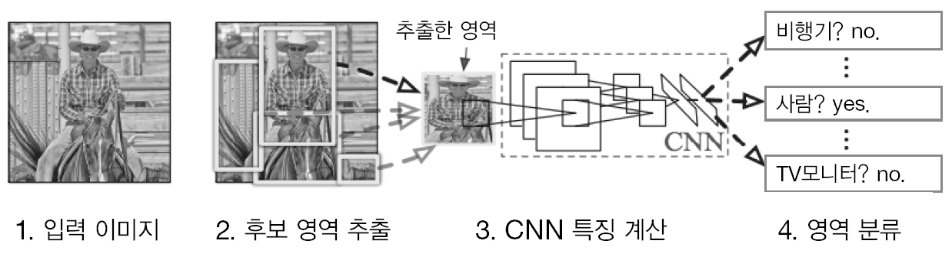
사물 검출
*R-CNN (Regions with Convolutional Neural Network) 의 처리 흐름
후보 영역 추출까지 CNN으로 처리하는 Faster R-CNN 등장 : 하나의 CNN 처리로 더 빠름
Notes:
후보 영역 추출까지 CNN으로 처리하는 Faster R-CNN

Slide 12
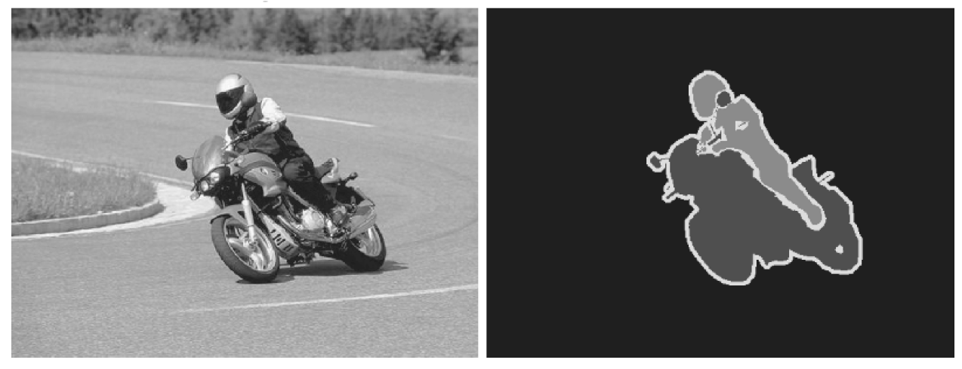
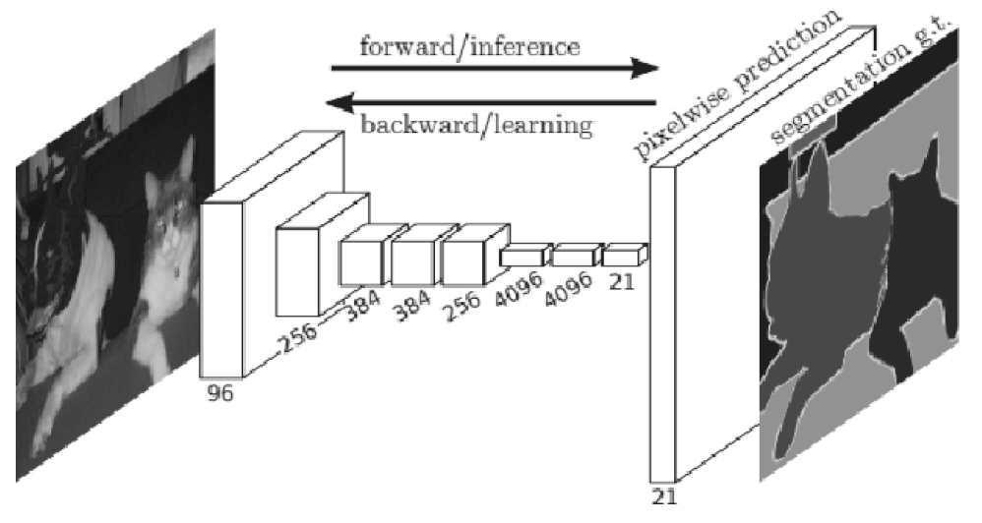
분할 (segmentation)
이미지를 픽셀 수준에서 분류하는 문제
*FCN (Fully Convolutional Network) : 모든 픽셀의 클래스 분류
*마지막 확대 처리
-이중선형보간
Bilinear interpolation
-역합성곱 연산
Deconvolution
Notes:
FCN

Slide 13
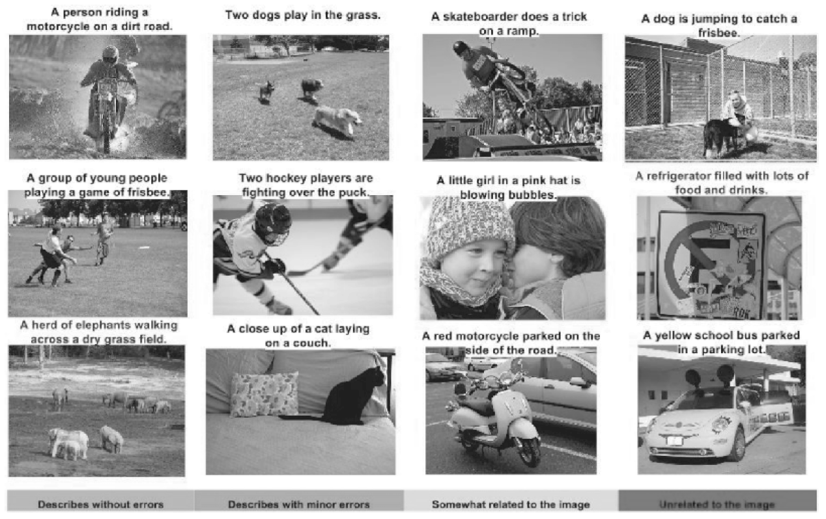
사진 캡션 생성

Slide 14
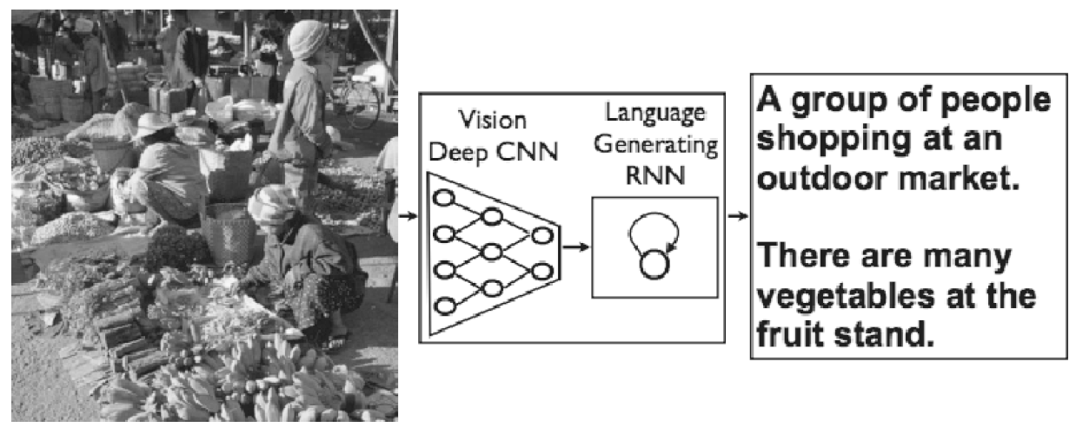
NIC의 전체 구성
NIC (Neural Image Caption) 모델
자연어를 다루는 순환신경망
RNN (Reccurent Neural Network)
순환적 관계 고려, 자연어나 시계열 데이터에 활용
사진 + 자연어 와 같이 여러 종류의 정보를 조합하여 처리
=> 멀티모달 처리 (multimodal processing)
Notes:
NIC

Slide 15
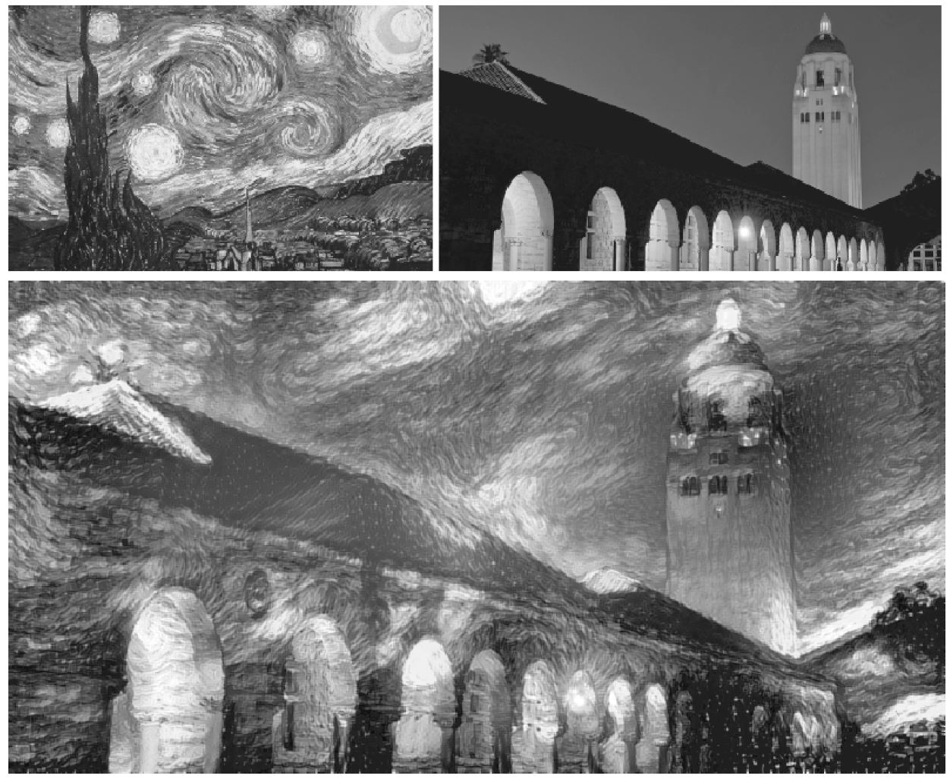
이미지 스타일 (화풍) 변환
A Neural Algorithm of Artistic Stype 논문을 구현
스타일 이미지
콘텐츠 이미지
Prisma 앱
2016 최고 앱 선정
그림, 동영상 적용
Notes:
Prisma 앱
2016 최고 앱 선정
그림, 동영상 적용

Slide 16
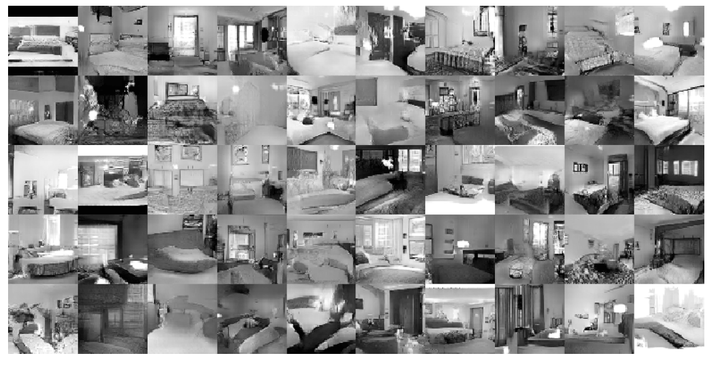
이미지 생성
*DCGAN (Deep Convolutional Generative Adversarial Network) 으로 생성한 침실 이미지
대량의 침실 이미지 학습 후 새로운 그림 생성
생성자 (Generator) 와 식별자 (Discriminator) 2개의 신경망 이용
생성자와 식별자를 학습시키는 개념 : GAN (Generative Adversarial Network)
Notes:
DCGAN (Deep Convolutional Generative Adversarial Network)

Slide 17
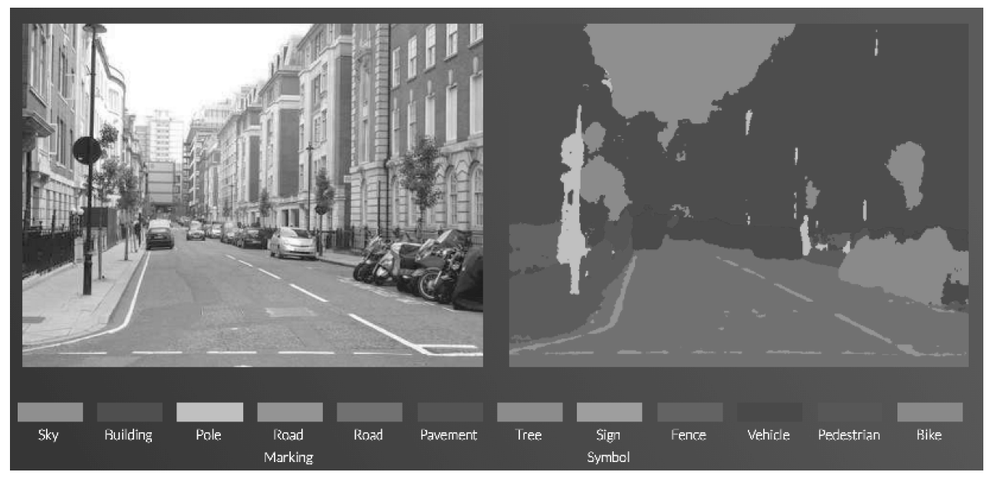
자율 주행
*SegNet 활용한 이미지 분할

Slide 18
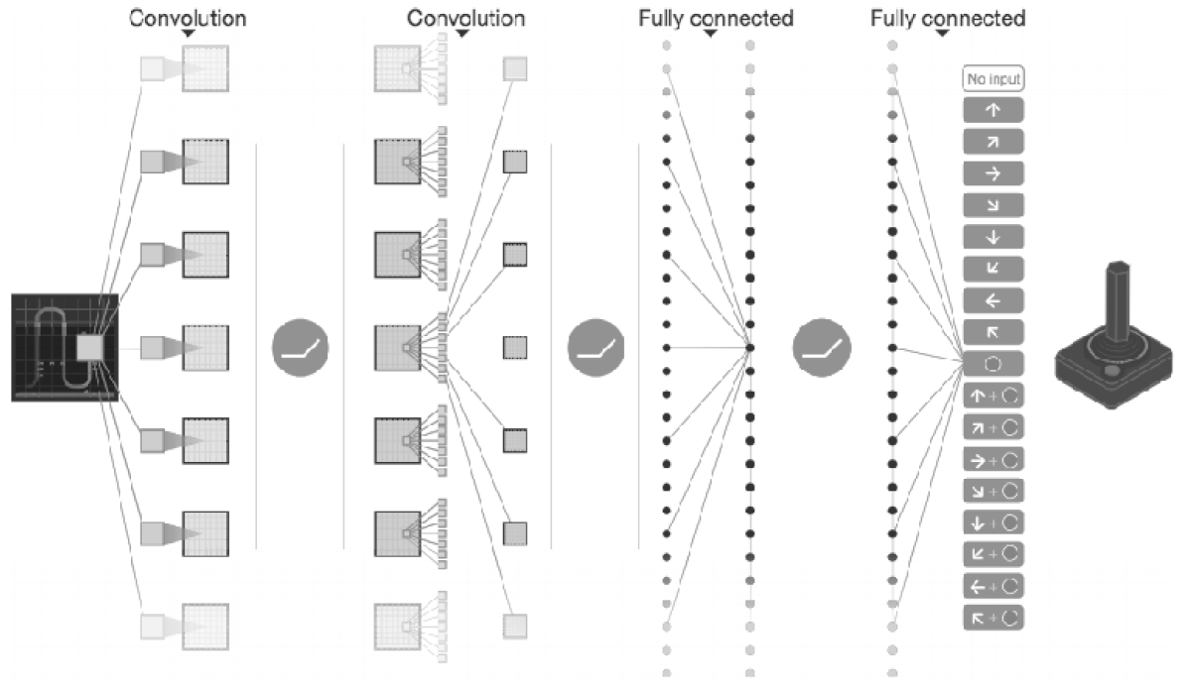
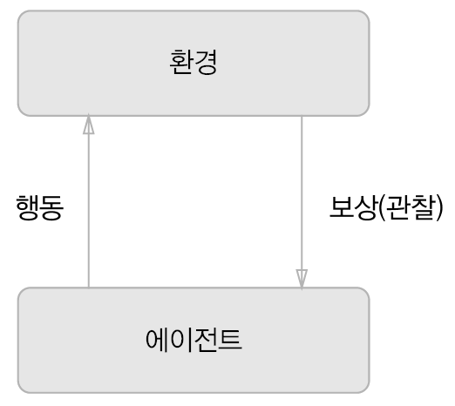
Deep Q-Network (강화학습)
강화학습 (reinforcement learning) : 시행착오 과정에서 스스로 학습
더 나은 보상을 받는 쪽으로 에이전트의 행동 지침 설정
Q 학습 : 최적 행동 가치 함수로 최적인 행동 설정
DQN : 함수를 CNN 으로 비슷하게 흉내 내어 사용
예상보상
환경에 맞게 행동을 선택
알파고 DQN 은 구글이 인수한 DeepMind 가 진행한 연구들
Notes:
알파고 DQN 은 구글이 인수한 DeepMind 가 진행한 연구들

Slide 19
THE END

